Slide 1
Дифференциация звуков [С-Ш], [З-Ж]
Ясли –сад
«Кораблик»
24.01.2022г. Подготовила: учитель-логопед Айтпаева Д.М.

Slide 2
Подготовка произношения
Дифференциация звуков [С – Ш]
Главная задача дифференциации звуков [С – Ш] заключается в том, чтобы воспитать у ребенка стойкий навык употребления в речи вновь поставленного звука, без смешения его с акустически или артикуляторно близкими звуками. Дифференцируя звуки, мы учим ребенка различать смешиваемые звуки, учим правильно использовать и произносить их. Это достигается путем специальных упражнений.
АРТИКУЛЯЦИЯ ЗВУКОВ
Перед выполнением упражнений на дифференциацию звуков [С – Ш] необходимо выполнить комплекс артикуляционной гимнастики на свистящие и шипящие звуки, чтобы подготовить артикуляционный аппарат для занятия.
Дифференциация звуков [С – Ш] ведется одновременно. Начинаем работу с дифференциации звуков [С – Ш] в изолированном звучании. Произносим звуки [С – Ш] попеременно или в разной последовательности. Для опоры используем схематическое изображение звуков [С – Ш]: С – «НАСОС», Ш – «ЗМЕЯ».
Упражнения «насос – змея»: С – Ш, С – Ш, С – Ш…/ С – С, Ш – С, Ш – Ш, С – Ш…

Slide 3
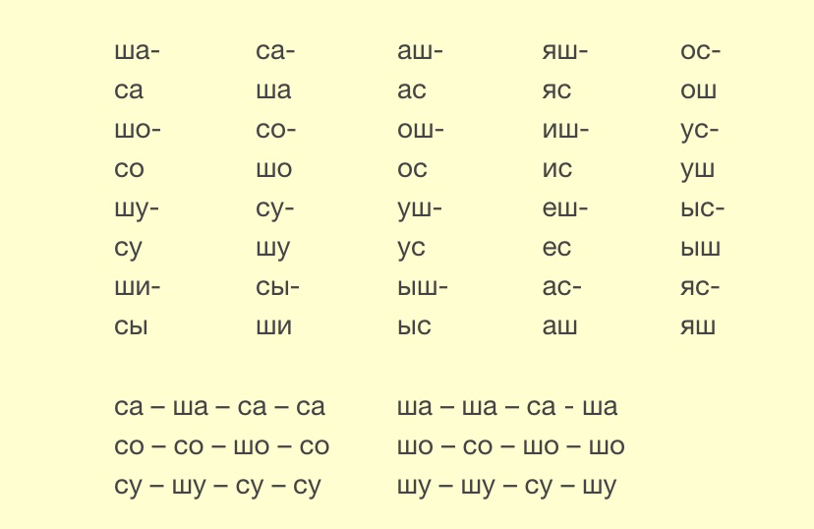
Произноси слоги правильно
✏️Для дифференциации звуков [С – Ш] в прямых слогах группируйте сочетания слогов парами или тройками в любой последовательности.
Например: повтори слоги, следи за положением языка и губ.
✔️С – язык внизу, за нижними зубами, губы – в улыбке, холодная струя воздуха; ✔️Ш – язык вверху в форме «чашечки», губы круглые, «бублик», теплая струя воздуха.

Slide 4
Назови предмет со звуком[С]

Slide 5
Произноси слова со звуком[С-Ш]

Slide 6
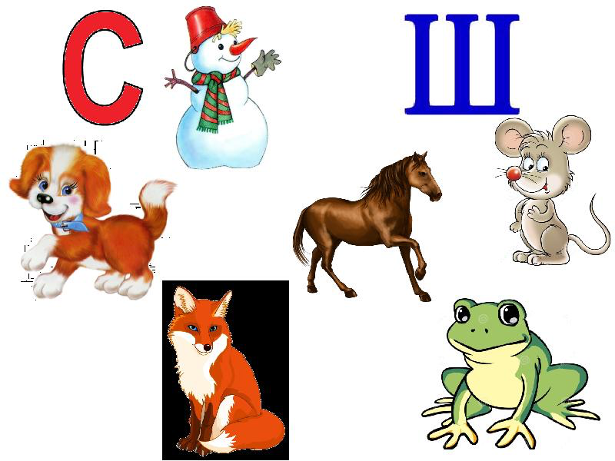
Назови предмет со звуком[Ш]

Slide 7
Произноси словосочетания

Slide 8
Подготовка произношения
Дифференциация звуков [З-Ж]
✏️Главной задачей дифференциацией звуков З и Ж, направлена на умение отличать данные звуки по акустическим признакам. Ребенок может произносить их правильно в изолированном виде, но в самостоятельной речи он заменяет их на звуки, которые схожи с ними по звучанию. Эту проблему нельзя игнорировать, ведь ребенок как говорит, так и будет писать в дальнейшем, что чревато проблемами с письмом и чтением в школе.
Артикуляция произношения звуков [З-Ж]:
✔️При произношении З, губы растянуты в улыбке, зубы сближены. Кончик языка упирается в нижние зубы, его спинка выгнута. Горло дрожит, голосовые связки работают (голос есть).
✔️При произношении Ж, губы округлены и выдвинуты вперед. Кончик языка поднимается к передней части нёба, не касаясь его. Боковые края языка прижаты к верхним коренным зубам (спинка приподнята). Язык в виде чашечки. Горло дрожит, голосовые связки работают (есть голос).

Slide 9
Протяни звук

Slide 10
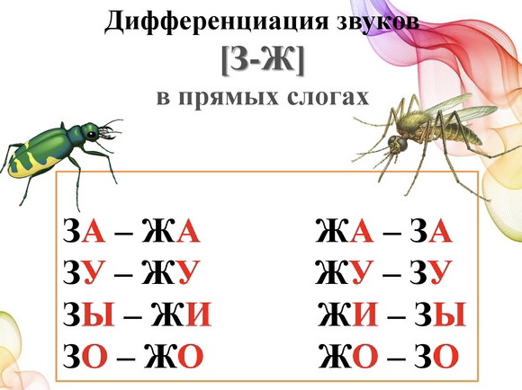
Произноси слоги правильно

Slide 11
Произноси слоги правильно

Slide 12
Произноси слоги правильно

Slide 13
Произноси слова со звуком[З-Ж]

Slide 14
Выучи чистоговорки

Slide 15
Закрепление пройденного

Slide 16
Спасибо за внимание! Желаю удачи!☀️

